Slide 1
เทคโนโลยีสารสนเทศ อินเทอร์เน็ต และตัวคุณ
1

Slide 2
วัตถุประสงค์ หลังจากศึกษาบทนี้แล้ว คุณสามารถ
อธิบายองค์ประกอบของระบบสารสนเทศ ได้แก่ บุคลากร ระเบียบปฏิบัติการ ซอฟต์แวร์ ฮาร์ดแวร์ ข้อมูล และอินเทอร์เน็ต
บอกความแตกต่างระหว่างซอฟต์แวร์ระบบกับซอฟต์แวร์ประยุกต์
อธิบายซอฟต์แวร์ระบบทั้ง 3 ประเภท
บอกความแตกต่างระหว่างซอฟต์แวร์ประยุกต์พื้นฐาน ซอฟต์แวร์ประยุกต์เฉพาะงาน
และแอพพลิเคชันสำหรับอุปกรณ์เคลื่อนที่
จำแนกประเภทของคอมพิวเตอร์และประเภทของคอมพิวเตอร์ส่วนบุคคลทั้ง 4 ประเภท
อธิบายประเภทอุปกรณ์ฮาร์ดแวร์ต่าง ๆ ได้แก่ หน่วยระบบ อุปกรณ์รับเข้า อุปกรณ์ส่งออก อุปกรณ์หน่วยเก็บข้อมูล และอุปกรณ์สื่อสาร

Slide 3
วัตถุประสงค์ หลังจากศึกษาบทนี้แล้ว คุณสามารถ (ต่อ)
อธิบายคำว่าข้อมูล ไฟล์เอกสาร ไฟล์ตารางทำการ ไฟล์ฐานข้อมูล และไฟล์การนำเสนอ
อธิบายภาวะเชื่อมต่อ การปฏิวัติไร้สาย และอินเทอร์เน็ต

Slide 4
บทนำ
คอมพิวเตอร์ส่วนบุคคล เป็นเครื่องคอมพิวเตอร์ที่ใช้กันโดยทั่วไปในชีวิตประจำวัน
การพัฒนารูปแบบการเรียนรู้แบบใหม่ ผู้เรียนสามารถเรียนรู้และทำงานผ่านทางคอมพิวเตอร์
คอมพิวเตอร์มีวิธีการใหม่ ๆ ในการติดต่อสื่อสารข้อมูล

Slide 5

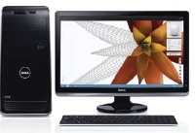
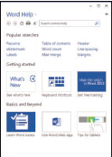
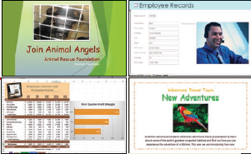

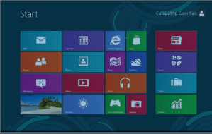
ส่วนประกอบของระบบสารสนเทศ
บุคลากร (People)
ระเบียบปฏิบัติการ (Procedures)
ซอฟต์แวร์ (Software)
ฮาร์ดแวร์ (Hardware)
ข้อมูล (Data)
อินเทอร์เน็ต (The Internet)
Notes:
An information system (Key Term) is a combination of people, procedures (key term) , software (key term) , hardware (key term) , data (key term) , and the Internet (key term).
Some students may think of a system as pertaining to just the hardware
Remind them that a personal computer is part of an information system as well as people
Almost all of today’s computer systems add an additional part, communication/the Internet.
To be a competent end user (Key Term), one must understand the essentials of IT
Note that IT stands for information technology (Key Term)
All of these parts will be discussed in the following slides – beginning with the most essential part: people

Slide 6

บุคลากร (People)
เป็นองค์ประกอบที่สำคัญที่สุดของระบบสารสนเทศ
ติดต่อโดย
  ทางตรง
  ทางอ้อม
การใช้งานคอมพิวเตอร์
  ด้านบันเทิง
  ด้านธุรกิจ
  ด้านยา
  ด้านการศึกษา
Notes:
People (Key Term) or End Users are the most important part of an information system but easy to overlook
Our lives are touched everyday by computers- many time the contact is direct and obvious, such as creating documents using a word processing program or when connecting to the Internet. Other times, it isn’t as obvious and is much more indirect as shown in a couple of the pictures
Have students give examples of how they use computer applications throughout the day
Some examples are:
Free Antivirus Programs
Online Entertainment
Google Docs
SKYPE
Cloud Storage

Slide 7
ซอฟต์แวร์ (Software)
ซอฟต์แวร์แบ่งได้เป็น 2 ประเภท
ซอฟต์แวร์ระบบ (System Software)
ซอฟต์แวร์ประยุกต์ (Application Software)
วัตถุประสงค์ของซอฟต์แวร์คือแปลงข้อมูลให้เป็นสารสนเทศ
Notes:
Software (Key Term) is another name for programs\ (Key Term) – in most cases these terms are interchangeable
Programs are instructions that tell the computer how to process data (Key Term) into the form you want
Two major kinds of software: System and Application
Emphasize differences between application and systems software
System software (Key Term) – computer uses
Application software (key term) – software you use

Slide 8
ซอฟต์แวร์ระบบ (System Software)
ช่วยให้ซอฟต์แวร์ประยุกต์สามารถติดต่อกับฮาร์ดแวร์ของเครื่องได้
ซอฟต์แวร์ระบบเป็นซอฟต์แวร์ที่ทำงานอยู่เบื้องหลัง
ซอฟต์แวร์ระบบรวมโปรแกรมหลาย ๆ โปรแกรมไว้ด้วยกันดังนี้
  ระบบปฏิบัติการ (Operating System)
  ยูทิลิตี (Utilities )
  ดีไวซ์ไดรเวอร์ (Device Driver)
Notes:
System
A collection of programs – Operating System, Utilities and Device Drivers

Slide 9
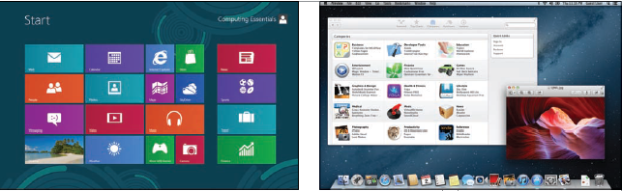
ซอฟต์แวร์ระบบ (System Software) (ต่อ)
ระบบปฏิบัติการ
  ทำหน้าที่จัดสรรทรัพยากรต่าง ๆของคอมพิวเตอร์
  จัดเตรียมส่วนติดต่อระหว่างผู้ใช้กับคอมพิวเตอร์
  เปิดใช้งานซอฟต์แวร์ประยุกต์
กลับ
Notes:
Operating System (key term)
Coordinates computer resources
Provides an interface between users and the computer
Runs applications
Two best known Operating systems are:
Windows 8
Apple’s Mac OS X

Slide 10
ซอฟต์แวร์ระบบ (System Software) (ต่อ)
ยูทิลิตี้ (Utilities)
  เป็นโปรแกรมที่ทำงานที่เฉพาะเจาะจงบางอย่าง เกี่ยวข้องกับการจัดการทรัพยากรของคอมพิวเตอร์
    โปรแกรมป้องกันไวรัส
ดีไวซ์ไดรเวอร์ (Device Driver)
  เป็นโปรแกรมพิเศษที่ออกแบบมาเพื่อให้อุปกรณ์รับข้อมูลหรือส่งออกข้อมูลสื่อสารกับระบบคอมพิวเตอร์ได้
Notes:
Utilities (key term)
Performs tasks related to managing computer resources
Most essential utility program is antivirus program to protect your system from viruses (Key term) or malicious programs
See how you can install a free antivirus program on your computer – Making IT Work for You: Free Antivirus Program on page 10
Device drivers (key term)
Programs that enable and input or output device to communicate with the rest of the computer.

Slide 11
ซอฟต์แวร์ ประยุกต์ (Application Software)
ซอฟต์แวร์สำหรับผู้ใช้ (End-user software)
แบ่งได้เป็น 3 ประเภท
  ซอฟต์แวร์ประยุกต์พื้นฐาน (General-Purpose applications)
  ซอฟต์แวร์ประยุกต์เฉพาะงาน (Specialized applications)
  โมบายแอพ (Mobile apps)
Notes:
“End-user” (Key Term) software – these are the types of programs you have to know to be considered computer competent
Three types of application software
General-Purpose applications (key term) - general purpose or “off-the-shelf” programs, such as Microsoft Word, Excel, Access and PowerPoint
Specialized application (key term)– narrow focus on specific disciplines and occupations, such as graphics and Web authoring
Mobile Apps (key term)– or apps (key term)– designed for mobile devices (key term) or tablets for social networking, games, music, and video

Slide 12
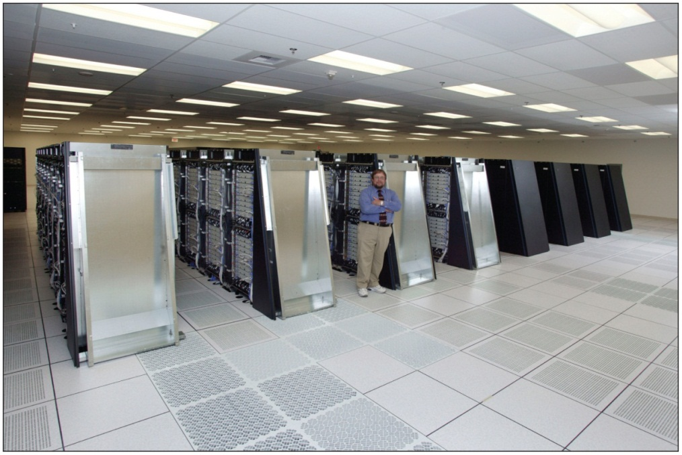
ชนิดของคอมพิวเตอร์
ซูเปอร์คอมพิวเตอร์ (Supercomputers)
เมนเฟรมคอมพิวเตอร์ (Mainframe computers)
คอมพิวเตอร์ขนาดกลาง (Midrange computers)
คอมพิวเตอร์ส่วนบุคคล (Personal computers)
Notes:
There are four types of computers
Supercomputers (key term) – the most powerful; special high-capacity computers used in very large corporations
Mainframe computers (key term) – are capable of great processing speed and data storage; occupy specially wired, air-conditioned rooms; insurance companies use to process information about millions of policyholders
Midrange computers (key term) - known as servers (key term), are computers with processing capabilities less powerful than a mainframe computer yet more powerful than a personal computer. Today they are used to support or serve end users for specific needs such a retrieving data from a database or supplying access to application software.
Personal computers or pcs (key term) – least powerful but most widely used and fastest-growing type of computers. There are four (4) types of pcs.

Slide 13
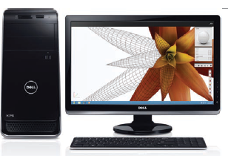
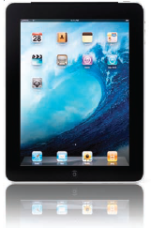

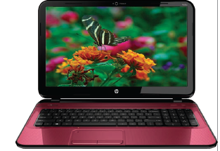
ชนิดของคอมพิวเตอร์ส่วนบุคคล
เดสก์ท๊อป (Desktop)
แล็ปท๊อป Laptop (Notebook)
แท็บเล็ต (Tablet PC)
โมบายดีไวซ์ (mobile device )
Notes:
Desktop (key term) – small enough to fit on top of a desk yet too big to carry around
Laptop (key term) – or notebook computers (key term) are portable, lightweight and bit into most briefcases
Tablet (key term) – iPad for example, are smaller, lighter and less powerful than laptops and use a virtual keyboard.
Handheld (key term) – contain an entire computer system
Smartphones (key term) is the most common handheld

Slide 14
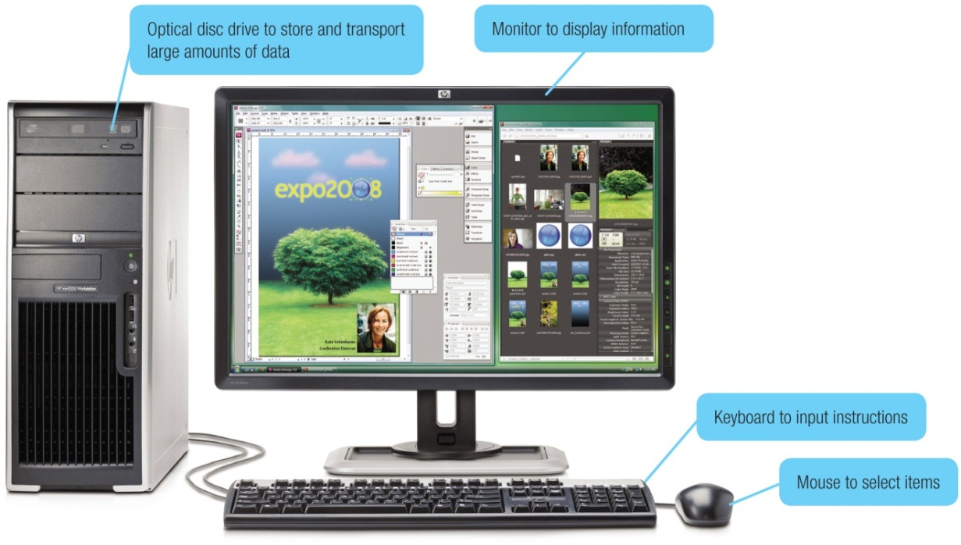
ฮาร์ดแวร์ของคอมพิวเตอร์ส่วนบุคคล
อุปกรณ์พื้นฐาน 4 ประเภท
  หน่วยระบบ (System Unit)
  อุปกรณ์รับเข้า/ส่งออก (Input/Output)
  หน่วยความจำสำรอง (Secondary Storage)
  อุปกรณ์สื่อสาร (Communications)
Notes:
System Unit (key term) is the container that houses most of the electronic components that make up a computer system.
Input/Output – Input devices (key term) translate data and programs from a form humans understand to a form computers can process; Output devices (key term) translate the processed information from the computer into a form that humans can understand
Secondary Storage (key term) – Unlike memory (key term), secondary storage holds data and programs even after the electrical power has been turned off—examples of secondary storage include USB drives, hard drives and optical drives
Communication – one computer communicating with another computer or other computer systems using communication devices (key term) such as a modem (key term)

Slide 15
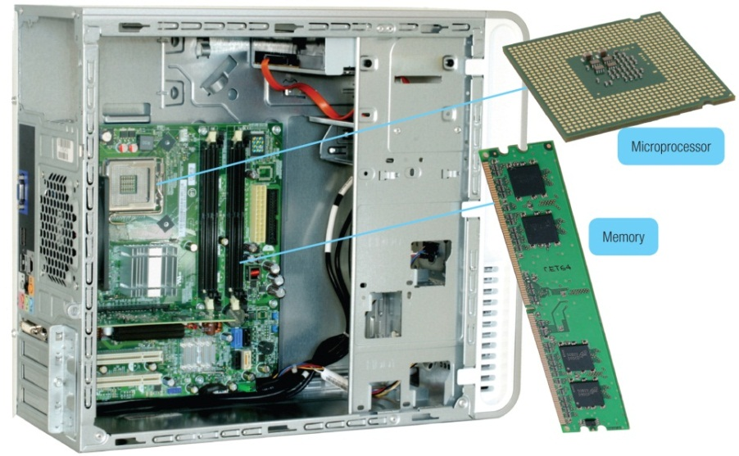
หน่วยระบบ (System Unit )
ส่วนประกอบที่สำคัญสองส่วน
  ไมโครโพรเซสเซอร์ (Microprocessor)
  หน่วยความจำหลัก (Primary Storage)
    เก็บข้อมูลและคำสั่งต่าง ๆของโปรแกรมเพื่อการประมวลผล และส่งไปยังอุปกรณ์ส่งออก
    เมื่อไม่มีกระแสไฟฟ้าข้อมูลในหน่วยความจำจะสูญหาย
กลับ
Notes:
Two important components of the System Unit are the Microprocessor (key term) which controls and manipulates data to produce information and Memory (key term) which is a holding area for data, instructions, and information.
RAM or random-access memory (key term) is one type of memory that holds the program and data that is currently being processed. This is temporary storage because the contents are lost when the power is turned off

Slide 16
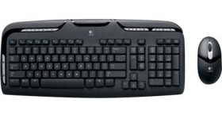
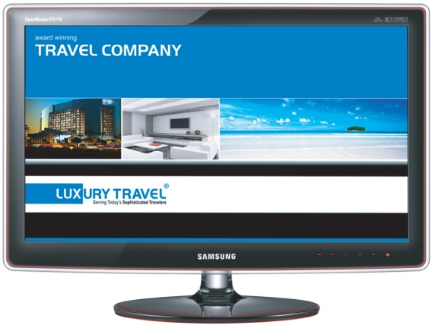
อุปกรณ์รับเข้า/ส่งออก (Input/Output Devices)
อุปกรณ์รับเข้า
อุปกรณ์ส่งออก
คีย์บอร์ด
เมาส์
เครื่องพิมพ์
จอภาพ
กลับ
Notes:
Input devices translate data and programs that humans can understand into a form that the computer can process.
The most common input devices are the keyboard (key term) and mouse (key term)
Output devices translate the processed information from the computer into a form that humans can understand.
The most common output device is a display (key term) or monitor (key term)

Slide 17
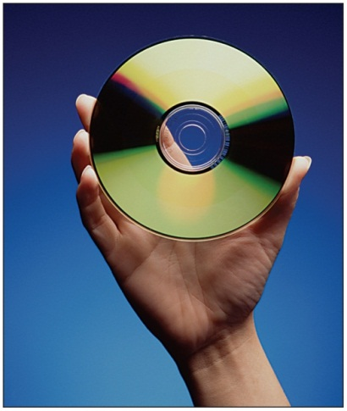
หน่วยความจำสำรอง (Secondary Storage)
เป็นอุปกรณ์ที่สามารถเก็บข้อมูลและโปรแกรมไว้ได้ แม้จะปิดเครื่องคอมพิวเตอร์
ฮาร์ดดิสก์ (Hard disk)
หน่วยบันทึกโซลิดสเตด (Solid-state storage)
  ไม่มีชิ้นส่วนกลไกเคลื่อนไหว ประหยัดพลังงาน
  ราคาแพงกว่าฮาร์ดดิสก์ธรรมดา
ออปติคัลดิสก์ (Optical disc)
  เทคโนโลยีแสดงเลเซอร์
  CDs, DVDs, Blu-ray
กลับ
Notes:
Unlike memory, secondary storage holds data and programs even if power is off
Hard disks (key term) are typically used to store programs and data files. They use rigid metallic platters and read/write heads for writing and reading data
Solid-state storage(key term) does not have any moving parts, is more reliable, and requires less power to operate.
Similar to RAM but not volatile
Optical disks (key term) use laser technology and have the greatest capacity.
Examples of optical disks include:
compact discs (CDs) (Key Term)
digital versatile or video discs (DVDs) (Key Term)
Blu-ray (Key Term) discs

Slide 18
อุปกรณ์สื่อสาร (Communications)
อุปกรณ์สื่อสารได้แก่ โมเด็ม (modems ) ช่วยให้คอมพิวเตอร์ส่วนบุคคลสามารถสื่อสารถึงกันได้ ทั้งในระยะใกล้และระยะไกล
โมเด็ม ทำหน้าที่แปลงสัญญาณวีดีโอ สัญญาณเสียงและข้อมูล ให้อยู่ในรูปแบบที่สามารถส่งผ่านทางอินเทอร์เน็ตได้
Notes:
Communication devices all a personal computers to communication with another as near as the next office or as far away as the other side of the world.

Slide 19
ข้อมูล (Data)
ข้อเท็จจริงที่ยังไม่ผ่านการประมวลผล
เมื่อประมวลผลแล้วจะกลายเป็นสารสนเทศ
ข้อมูลดิจิตอลจะถูกจัดเก็บในรูปแบบของไฟล์
  ไฟล์เอกสาร (Document files)
  ไฟล์แผ่นตารางทำการ (Worksheet files)
  ไฟล์ฐานข้อมูล (Database files)
  ไฟล์การนำเสนอ (Presentation files)
Notes:
Data is raw, unprocessed facts, that can be stored electronically in files.
Processed data becomes information (key term).
Four common types of files include:
Document files (key term) –
Worksheet files (key term)
Database files (key term) –
Presentation files (key term) –

Slide 20

ไฟล์เอกสาร (Document Files)
สร้างจากโปรแกรมประมวลผลคำ
  การสร้างรายงาน
  การบันทึก
  การพิมพ์จดหมาย
กลับ
Notes:
Created by word processors to save documents such as memos, term papers, and letters.

Slide 21
ไฟล์แผ่นตารางทำการ (Worksheet Files)
สร้างจากโปรแกรมตารางทำการ เพื่อบันทึกผลการวิเคราะห์ และเพื่อพยากรณ์การขาย
กลับ
Notes:
Worksheet files are created by electronic spreadsheets to analyze things like budgets and to predicts sales

Slide 22
ไฟล์ฐานข้อมูล (Database Files)
สร้างจากโปรแกรมจัดการฐานข้อมูล ใช้เก็บข้อมูลที่รวบรวมไว้เป็นโครงสร้างและการจัดการไฟล์ข้อมูล
กลับ
Notes:
Database files
Typically created by database management programs
Contain highly structured and organized files

Slide 23
ไฟล์การนำเสนอ (Presentation Files)
สร้างจากโปรแกรมนำเสนอ ใช้บันทึกเนื้อหาเพื่อการนำเสนอ ประกอบด้วยการบรรยายสำหรับผู้ฟัง บันทึกสำหรับผู้พูด และสไลด์อิเล็กทรอนิกส์
กลับ
Notes:
Presentation Files – created by presentation graphics programs to save presentation materials

Slide 24
ภาวะการเชื่อมต่อ และโมบายอินเทอร์เน็ต
Connectivity and the Mobile Internet
ภาวะการเชื่อมต่อ (Connectivity)
  การแลกเปลี่ยนสารสนเทศ
  อุปกรณ์สื่อสารแบบเคลื่อนที่หรือแบบไร้สาย
  คลาวด์คอมพิวติ้ง และการปฏิวัติไร้สาย
เครือข่ายคอมพิวเตอร์(Network Computer)
  การเชื่อมต่อคอมพิวเตอร์หลายเครื่องเข้าด้วยกัน
  เครือข่ายคอมพิวเตอร์ที่ใหญ่ที่สุดเรียกว่า อินเทอร์เน็ต
คลาวด์คอมพิวติ้ง (Cloud Computing)
  ใช้ความสามารถของอินเทอร์เน็ตและเว็บ ย้ายกิจกรรมการประมวลผลจากคอมพิวเตอร์ของผู้ใช้ไปประมวลผลบนอินเทอร์เน็ต
Notes:
Connectivity (key term) is the capability of your personal computer to share information with other computers
Wireless /mobile communication and cloud computing over the past 5 years has been the 2 most dramatic changes in connectivity.
A network (key term) is central to the concept of connectivity
A network is a communication system connecting two or more computers.
Ask students questions about the Internet. Here are some facts:
No one owns the Internet
There is no Internet, Inc.
The Internet is the largest network
The Word Wide Web (key term) (WWW) provides multimedia interface to resources on the Internet
Cloud computing can be used to create and store your work, such as documents, spreadsheets, databases, and presentations
The Wireless Revolution (key term) and cloud computing promise the potential to dramatically affect the entire computer industry and how you interact with computer.

Slide 25
อาชีพที่เกี่ยวข้องกับไอที (Careers in IT)
อาชีพ | ลักษณะงาน
เว็บมาสเตอร์ (Webmaster) | พัฒนาและบำรุงรักษาเว็บไซต์ให้ทันสมัยอยู่เสมอ
วิศวกรซอฟต์แวร์ (Software Engineer) | วิเคราะห์ความต้องการ และพัฒนาซอฟต์แวร์ตามที่ผู้ใช้ต้องการ
ผู้เชี่ยวชาญคอมพิวเตอร์ (Computer Support Specialist) | สนับสนุนและให้ความช่วยเหลือผู้ใช้เกี่ยวกับเทคนิคต่าง ๆ
ช่างคอมพิวเตอร์ (Computer Technician) | ซ่อมและติดตั้งอุปกรณ์คอมพิวเตอร์และระบบ
นักเขียนเทคนิค (Technical Writer) | เตรียมคู่มือปฏิบัติงานและชุดคำสั่งและรายงานด้านเทคนิค รวมถึงการทำเอกสารต่าง ๆ
ผู้จัดการเครือข่าย (Network Administrator) | พัฒนาและบำรุงรักษาเครือข่ายคอมพิวเตอร์

Slide 26
อาชีพที่เกี่ยวข้องกับไอที (Careers in IT) (ต่อ)
อาชีพ | ลักษณะงาน
ผู้บริหารฐานข้อมูล (database administration ) | ใช้โปรแกรมจัดการฐานข้อมูลในการตัดสินใจว่าจะจัดการกับข้อมูลอย่างไรจึงจะมีประสิทธิภาพมากที่สุด
นักวิเคราะห์ระบบ (System Analysis) | วางแผน ออกแบบ และบำรุงรักษาระบบสารสนเทศ
โปรแกรมเมอร์ (Programmer) | พัฒนา ทดสอบ และแก้ไขโปรแกรม

Slide 27

มองไปในอนาคต (A Look to the Future)
การใช้และความเข้าใจเกี่ยวกับเทคโนโลยีสารสนเทศ
อินเทอร์เน็ตและเว็บ
ซอฟต์แวร์ที่มีประสิทธิภาพ
ฮาร์ดแวร์ที่มีประสิทธิภาพ
ภาวะส่วนตัว ความปลอดภัย และจริยธรรม
การจัดการองค์กร
กาลเวลาที่เปลี่ยนไป
Notes:
Internet & Web - browse the Web, communicate with others, locate Information, etc.
Powerful Software - create professional looking documents, analyze massive amounts of data, create dynamic multimedia pages, and more.
Powerful Hardware – more powerful & robust, new technologies such as wireless networks & their impact to connect, equipment can be dynamic vs. essential features of devices remain unchanged
Security, Privacy & Ethics – need to be careful of the negative potential effect.
Organizations – rely on quality and flexibility to stay competitive
Changing Times – fast paced era and rapid change

